Slide 1
Determinar el impacto económico y financiero bajo NIIF en los estados financieros de la Compañía Servicios Públicos E.S.P.
Maestría en Administración Financiera
Universidad EAFIT
Kenny Vanessa Moreno
2012
Notes:
For information on applying this template onto existing presentations, refer to the notes on slide 2 of this presentation.
The Input area of the Beam can be customized to reflect the content of the
presentation. The Input area is an AutoShape with a picture fill. To change this, ensure you have the image you wish to use (ideally a .jpg or a .png file) in an accessible folder. The image should have a ratio of 1:1 to ensure it does not appear distorted.
Acceptable images for importing into the Input area of the Beam are the three approved graphics (lines), and black and white photography or illustrations which follow the principles laid out on The Branding Zone. Color images should never be imported into this area.
To create a thank you slide with a picture in the Input area of the Beam, duplicate this master slide and create a new master slide. If using the graphic on the title slide the same should be used on the thank you slide. If using a picture in the Input area of the Beam in the title slide, the same or different but related picture can be used on the thank you slide.
Customize the Input area of the Beam as described below.
Click on the View tab from the menu bar and select Master>Slide Master
Right-click on the Input graphic and select Format AutoShape
From the Fill menu, under the Color and Lines tab, click on the drop-down arrow next to Color and select the Fill Effects menu
From the Picture tab, click on Select Picture. Navigate to the folder containing the image you wish to insert in the Input area. Highlight the image and tick the Lock picture aspect ratio box. Click on OK.
You can now preview the image before continuing. If you are happy with how it looks, click Ok to continue. Otherwise, repeat the process until you are happy with your selected image
To exit from Master View, click on View>Normal. The change you made to the Input graphic should now be visible on the title slide

Slide 2
Agenda
Objetivo del trabajo
Para que sirve
    Regulación en Colombia
Como se estructura el trabajo
Empresa seleccionada
Ejercicio de conversión (Resumen)
Conclusiones y recomendaciones
Preguntas
Notes:
It is possible to apply this template to exiting presentations.
Have the latest presentation template open
Click on the View tab and select Normal
Delete all unwanted slides
Click on the Insert tab from the menu bar and select Slides from Files
Click on Browse. Navigate to the presentation you wish to update with the new template. Highlight the presentation and click Open
Wait for the slides from the presentation to load and click on Insert All. Then click Close
Check the inserted slides to ensure that the most appropriate master slide has been used on each slide
To change the master applied to a slide select the slide you wish to apply a different master to then click on the Format tab from the menu bar and select Slide Design
From the Used in This Presentation section choose the master you wish to apply to the slide and hover over it to reveal a drop-down arrow. Click on the arrow and select Apply to Selected Slides
It is important to thoroughly check the presentation to ensure that no further formatting is needed.

Slide 3
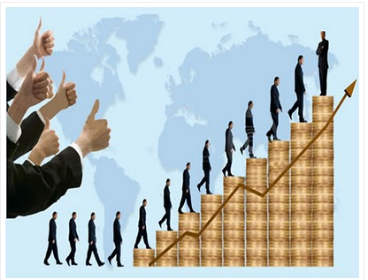
Objetivos del trabajo
El trabajo pretende realizar la conversión de los estados financieros de la norma local colombiana a Normas internacionales de información financiera, haciendo énfasis en la aplicación de NIIF 1 de adopción por primera vez.

Slide 4
Para que sirve el trabajo
Este trabajo permite a la empresa seleccionada realizar un análisis de cómo se presentarán sus cifras una vez se apliquen las NIIF en su compañía.
Permitirá la consulta por parte de profesionales, estudiantes, personal de la compañía, y al público en general de temas técnicos tratados en la aplicación de NIIF, y su apropiado registro.
La aplicación de NIIF permite mayor transparencia en la presentación de la información financiera, y comparabilidad en compañías de similares caracterísitcas.

Slide 5
Aplicación de NIIF en Colombia
Impulsó a la realización de este trabajo la obligatoriedad legal que ya existe en Colombia sobre la aplicación de las NIIF. Actualmente se encuentra el siguiente panorama regulatorio:
  Ley 1314 de 2009 crea el CTCP. En su cumplimiento se determina el direccionamiento técnico de aplicación de NIIF, el cual define 3 grupos para la aplicación de NIIF en Colombia:
    Grupo 1: Compañías de interés público
    Grupo 2: Compañías Grandes y medianas
    Grupo 3: Compañías Pymes

Slide 6
Convergencia en Colombia
Comunicado Ministerio de comercio
Primer año de cifras comparativas:
Fecha de transición a IFRS*
Balance Inicial IFRS
Fecha de reporte
1/1/2014
31/12/2014
31/12/2015
1/1/2015
31/12/2015
31/12/2016
IFRS E/F Comparativos
1er Estados financieros
* Para un ejercicio terminado el 31 de diciembre

Slide 7
Como se estructura el trabajo
En el trabajo se observan los siguientes temas principales
  Marco histórico: Determina los antecedentes de las NIIF en el mundo, y la adopción de NIIF en Colombia
  Marco legal: Define las normas principales en las que se estructura el trabajo, a saber decreto 2649 (Contailidad local) y NIIF 1 adopción por primera vez (NIIF)
  Conocimiento general de la empresa seleccionada
  Aplicación de las normas internacionales, ejercicio de conversión
  Conclusiones y recomendaciones

Slide 8
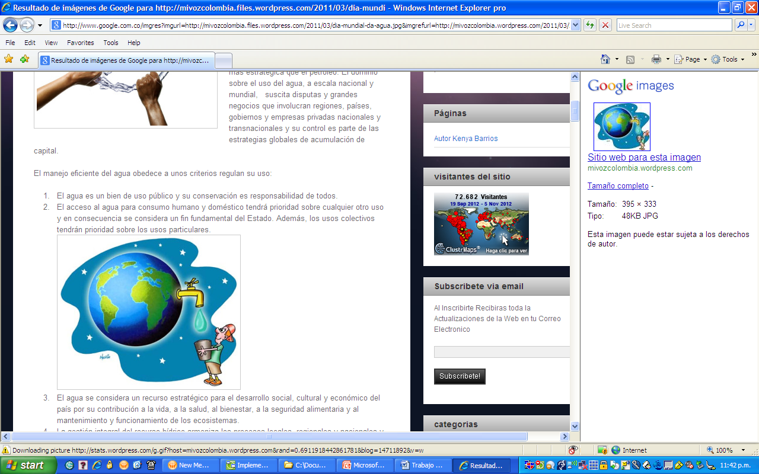
Conociendo la empresa
La empresa seleccionada es una compañía de servicios públicos denominada para efectos del trabajo como Compañía de Servicios públicos ESP
Se dedica a la prestación de servicios públicos de acueducto y saneamiento básico
Cuenta con 419 empleados de los cuales 10 son de contabilidad
Cuenta con aproximadamente 203.000 suscriptores

Slide 9
Ejercicio de conversión

Slide 10
Conclusiones y recomendaciones
A nivel general del trabajo se observa que aún falta mucho camino por recorrer en Colombia, puesto que falta conocimiento por parte de profesionales, del regulador, y del público en general
A nivel de empresa se recomienda realizar un trabajo en equipo, en donde se integren las distintas áreas de la organización
A nivel de ejercicio contable se observa
  un aumento del activo representado por el impuesto diferido, sin embargo se observa una disminución en activos intangibles.
  Un aumento del pasivo por el aumento de la valoración en las obligaciones laborales y la constitución del impuesto diferido pasivo

Slide 11
Preguntas
?

